Slide 1


Улуттук статистика комитети тарабынан маалыматтарды чогултуу ыкмаларын санариптештирүү жана автоматташтыруу
Мамбеталиев Тимур
Санариптик өнүктүрүү жана туруктуу өнүгүүнүн статистикасы башкармалыгынын начальниги
2026-ж.

Slide 2
Ченемдик-укуктук база
Статистиканы электрондук түрдө чогултууга өтүүнү бекитүүчү документтердин комплекси:
Орто мөөнөттүү программа 2022–2026
Өлкөнүн расмий статистикасын өнүктүрүү планы
Президенттин №83 «Дебюрократизациялоо жөнүндө» Жарлыгы — кагаз жүзүндөгү отчеттуулукту кыскартуу багыты
КР Санариптик кодекси — 81, 82-беренелер
(2025-ж. түзөтүүлөр): статистикалык максаттарда жеке маалыматтарды иштеп чыгуу.

Slide 3
Маалыматтарды чогултуу ыкмаларын санариптештирүү жана автоматташтыруунун максаттары
Кагаз жана файлдык форматтардан статистиканы чогултуунун санариптик куралдарына толук өтүү
Толуктук жана тактык (ишенимдүүлүк)
Жүктөмдү азайтуу
Кагазсыз чогултуу
Маалыматтардын бирдиктүү стандарты
Бардык колдонуучулар үчүн расмий статистиканын сапатын жогорулатуу.
Бизнес үчүн бюрократиянын жана отчеттуулуктун кайталанышынын азайышы.
Кагаз жана файлдык формалардын ордуна маалыматтарды электрондук түрдө кабыл алуу.
орборлоштурулган чогултуу жана көрсөткүчтөрдүн салыштырылуучулугу.

Slide 4
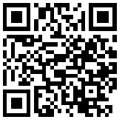
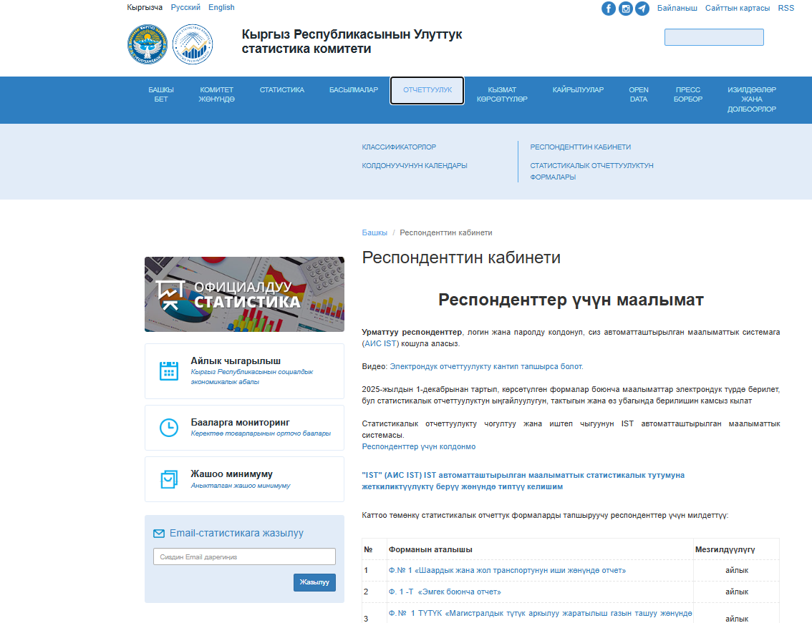




Устаткомдун сайтындагы электрондук отчеттуулук
Расмий сайт › Отчеттуулук › Респонденттин кабинети
Баракчада эмнелер жеткиликтүү
Видео-нускама
«Электрондук отчетту кантип тапшыруу керек»
Респонденттер үчүн колдонмо
электрондук документ түрүндөгү нускама
Типтүү келишим
IST тутумуна кирүү мүмкүнчүлүгүн берүү жөнүндө келишим
Формалардын тизмеси
отчет электрондук түрдө тапшырыла турган формалардын тизмеги

Slide 5


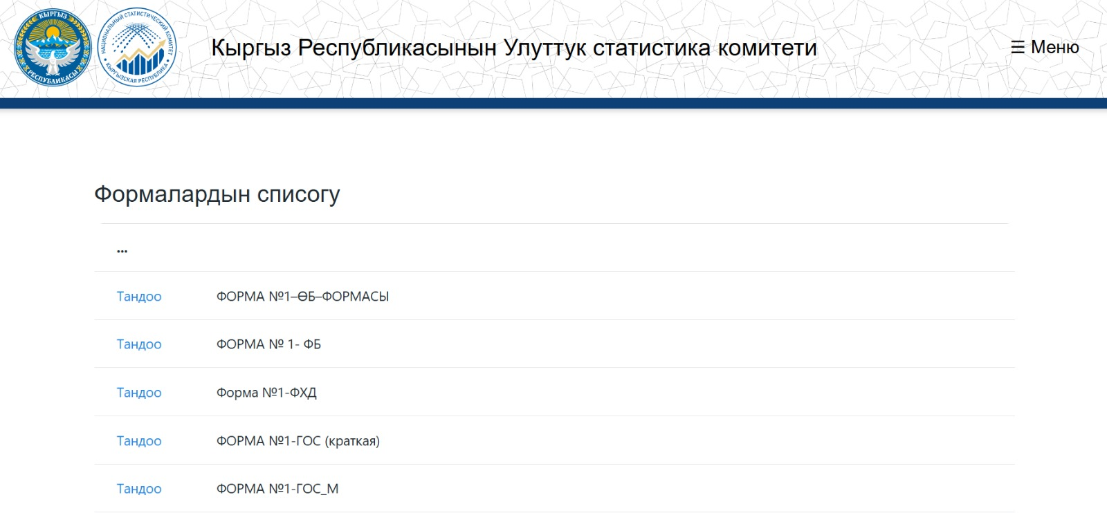
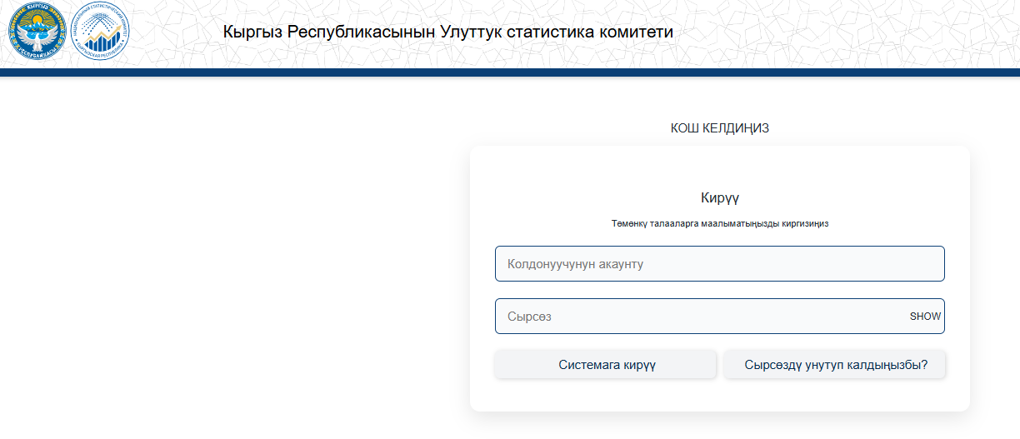

Респонденттин кабинети: кирүү жана жеткиликтүү формалар
Типтүү келишим түзүлгөндөн кийин респондент IST тутумуна кирүү үчүн логин жана пароль алат.
1-кадам
2-кадам
Логин жана пароль менен кирүү
Жеткиликтүү формалардын тизмеси
«Формалардын тизмеси» бөлүмүндө ушул респондентке тиешелүү (жеткиликтүү) гана формалар көрсөтүлөт.
Кирүү баракчасы («Кош келиңиздер») — колдонуучунун эсеби (аккаунт) жана пароль келишим менен бирге берилет.
Ар бир респондент өз кабинетинде өзүнө бекитилген отчеттуулуктун формаларын гана көрөт.

Slide 6
Респондент тарабынан отчеттуулукту тапшыруунун бизнес-процесси
Кадамдар 1 — 4
Кадамдар 5 — 7
1
Кайрылуу жана келишим
Райондук / шаардык статистика бөлүмүндө келишим түзүү
5
Каталарды оңдоо
Зарыл болгон учурда маалыматтарды кайра текшерүү
2
Тутумга катталуу
Уюм IST тутумунда логин жана убактылуу пароль алат
6
Кол коюу жана жөнөтүү
Отчет IST тутуму аркылуу Улуттук статистика комитетине жөнөтүлөт
3
Авторизация
Уюмдун жумуш ордунан тутумга кирүү
7
Аяктоо
Отчетту тутумда каттоо
✓
Ырастоо
Респондент кабыл алынгандыгы тууралуу ырастоо же кайра иштеп чыгуу жөнүндө билдирүү алат
4
Форманы толтуруу
Маалыматтарды автоматтык логикалык жана арифметикалык көзөмөлдөө

Slide 7






Биз социалдык тармактардабыз:
Facebook
Instagram
Telegram

